Slide 1
ГАПОУ «ТОЛЬЯТТИНСКИЙ СОЦИАЛЬНО-ПЕДАГОГИЧЕСКИЙ КОЛЛЕДЖ»
ПРОБЛЕМЫ МОТИВАЦИИ ВЫПУСКНИКОВ
СПЕЦИАЛЬНОСТИ «ПРЕПОДАВАНИЕ В НАЧАЛЬНЫХ КЛАССАХ»
НА ТРУДОУСТРОЙСТВО
Михайловская Т.А., ГАПОУ ТСПК

Slide 2
ФАКТЫ О СПЕЦИАЛЬНОСТИ
Разработчики образовательной программы:
Тольяттинский социально-педагогический колледж
Наши партнеры: более 120 образовательных учреждений, среди них «Школа №1», «Школа №93»,
«Лицей №19», «Гимназия №9», ЧОУ СОШ "Общеобразовательный Центр "Школа" , СОШ №9 г.Жигулевска и др.
Факт 1
Факт 2
Высокая востребованность на рынке труда
Администрация школ города стоит в очереди за нашими выпускниками
Факт 3
Факт 4
В каждой школе города/села работают наши
выпускники
Обучение на предприятиях города с последующим трудоустройством (дуальное и практическое обучение)
Notes:
Нужно сформулировать уникальные предложения о вашей специальности! То, что отличает вас от всех остальных колледжей, что классно, интересно и современно

Slide 3
ВЫЗОВЫ РЫНКА ТРУДА
ЗОНЫ УГРОЗ
Ситуация на рынке труда
Дефицит квалифицированных педагогических кадров
Критическая нехватка кадров в возрасте 20 – 29 лет
Ситуация имеет тенденцию усиливаться
- Запрос на вакансию «учитель начальных классов» в г.Тольятти (по данным сайта Департамента образования) 24 из 80 образовательных организаций.
В реальности – значительно больше
В школах нагрузка на 1 учителя до 2-х ставок и более (по 2 класса + 5-6 классы РЯ/Литература/Математика/История)
Опыт работы в период обучения – 20% негативный
Рынок «зрелого соискателя» перспектива не менее 5-8 лет
90%
10%
РЫНОК ТРУДА
действующие работники
выпускники ПОО
ТРУДОУСТРОЙСТВО ВЫПУСКНИКОВ в 2022 году по специальности
77%

Slide 4
ПРОФЕССИОНАЛЬНАЯ АКТИВНОСТЬ СТУДЕНТОВ
САМЫЙ СИЛЬНЫЙ МОТИВ К РАБОТЕ – ЭТО …
1. Финансовая независимость (87%)
2. Изучение содержания работы (проба) (23%)
3. Построение карьеры (32%)
4. Самоутверждение в профессии (11%)
А
«А я хочу скорее работать!»
В
«Возможно, стоит попробовать»
С
«Сначала получу диплом»
~ 25%
~ 12%
~ 63%
!! Критически важно понимание возможности горизонтального и вертикального развития карьеры
!! Каждая из обозначенных групп требует изменение роли преподавателя
!! Необходимо осознание значимости и ценности профессии
!! Важно ощущение себя частью коллектива

Slide 5
Опрос выпускников (2022-2023 уч.года), октябрь 2022 года
Работа по профессии: да – 55%, не определилась – 41%, нет – 4%
Что является важным при трудоустройстве по профессии:
зарплата – 55%, статус, карьера – 36%, график работы – 36%, социальная значимость – 9%, отпуск летом – 0%.
Причины отказа работать по профессии:
Большая нагрузка 59%, стрессы, маленькая зарплата – 27%, ответственность – 23%, не оправдались ожидания (зарплата, помощь, поддержка) – 15%, проблемные родители – 14%.
Профессиональная пассивность

Slide 6
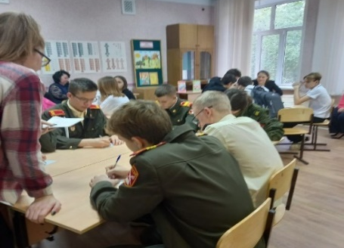
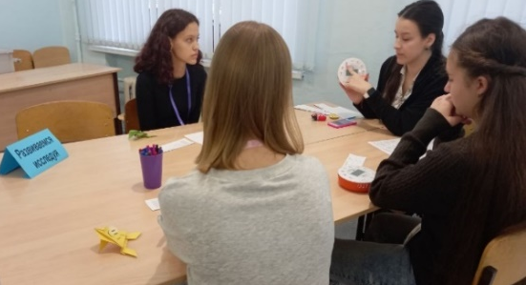
АЛГОРИТМ ПО ПРОФЕССИОНАЛЬНОМУ ОРИЕНТИРОВАНИЮ
Проведение круглых столов , онлайн-встреч с действующими выпускниками
Профессиональные консультации (психолог, работодатель), построение профессиональной траектории
Посещение/экскурсии в лучшие ОО города
Участие в мастер-классах для учащихся
школ города
Посещение открытых уроков-мероприятий
в ОО города
Временная замена учителя в ОО
Заключение целевых договоров с ОО

